Slide 1
CoolLight3D
三维在线展示与交互服务
微像网
Microbject.com

Slide 2
CoolLight3D关键词
在线
HTML5 — 无需App，无需插件，全平台（Windows、iOS、Android），全设备（PC、平板、手机）可用！
三维
WebGL – 3D引擎实时绘制的真实三维空间
展示
通过网页链接分享到任意平台；嵌入到已有网页的任意位置
交互
移动视角进行探索、与场景中的物体互动
服务
定制化行业应用开发

Slide 3
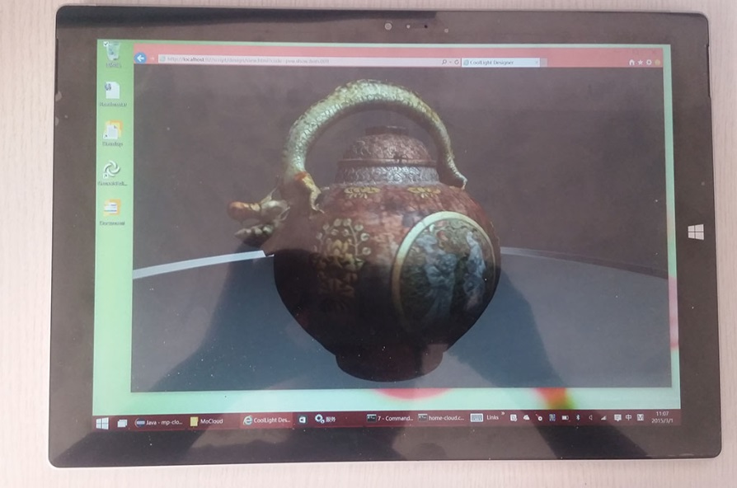
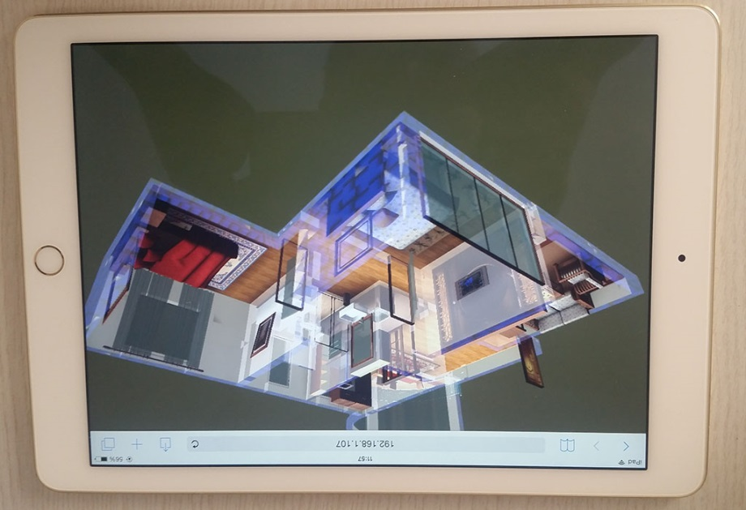
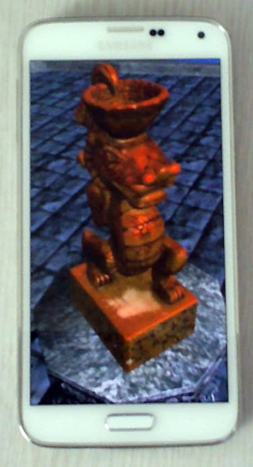
在线
无需App，无需插件，可在手机、平板、PC浏览器随时随地查看！
Win10平板
iPad
Android手机

Slide 4
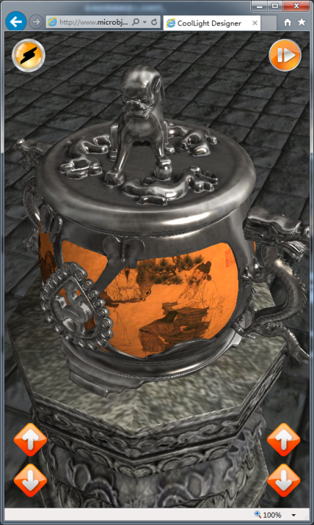
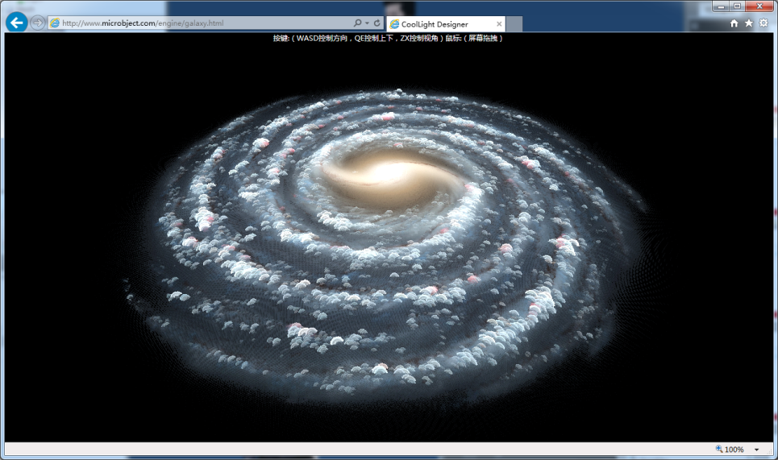
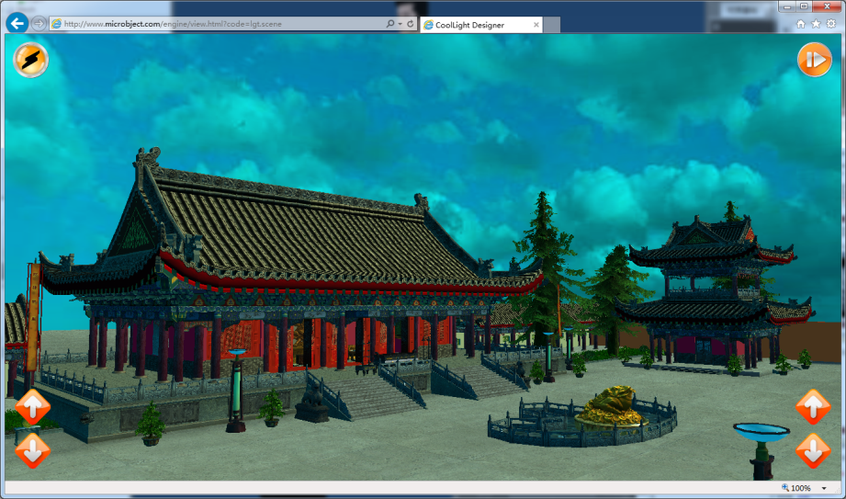
三维
取代视频、图片 — 实时绘制的真实三维物件、场景带来无尽可能！

Slide 5

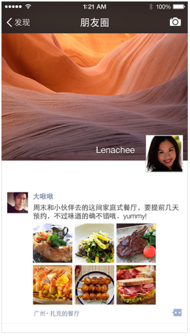
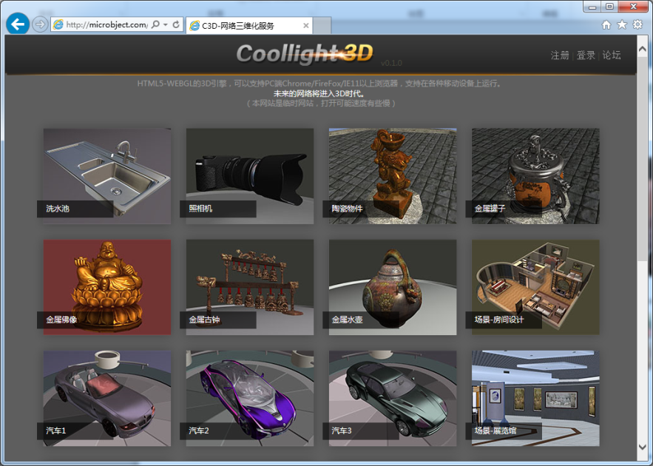
展示
前所未有的穿透力！微博、微信、朋友圈，可分享到任意平台！
无需重新构建网站，可嵌入到已有网页的任意位置！

Slide 6

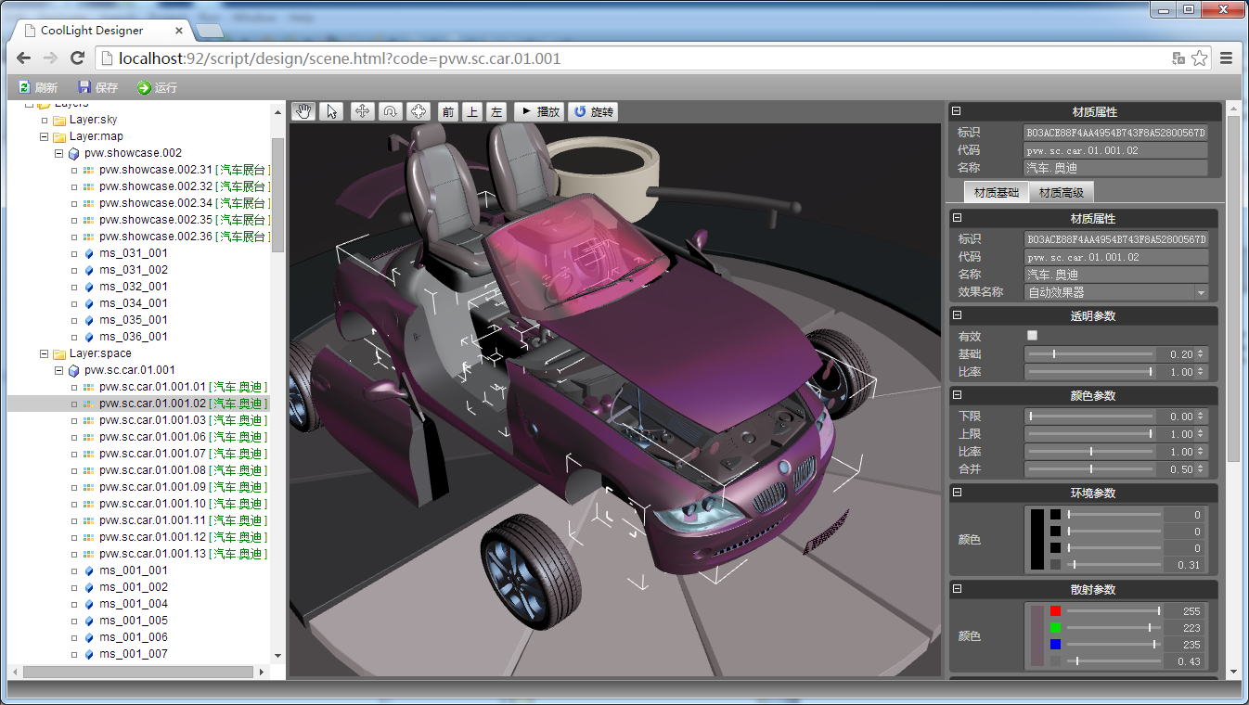
交互
漫游真实三维场景！
与场景中的物件互动！

Slide 7
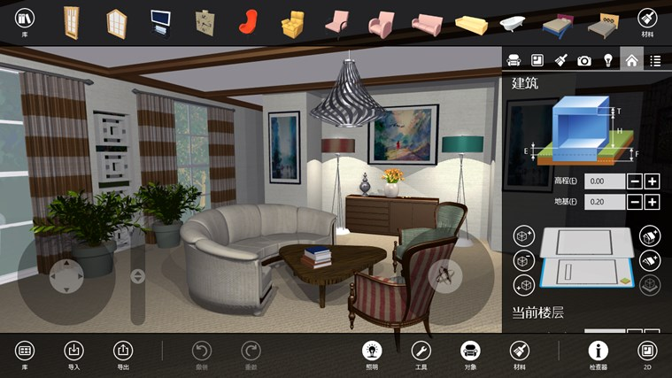
服务
面向行业用户的模板与定制化交互展示开发
家居设计应用构想图

Slide 8
与3D扫描/打印的完美结合
实现真正的在线3D预览
使定制化打印称为可能

Slide 9
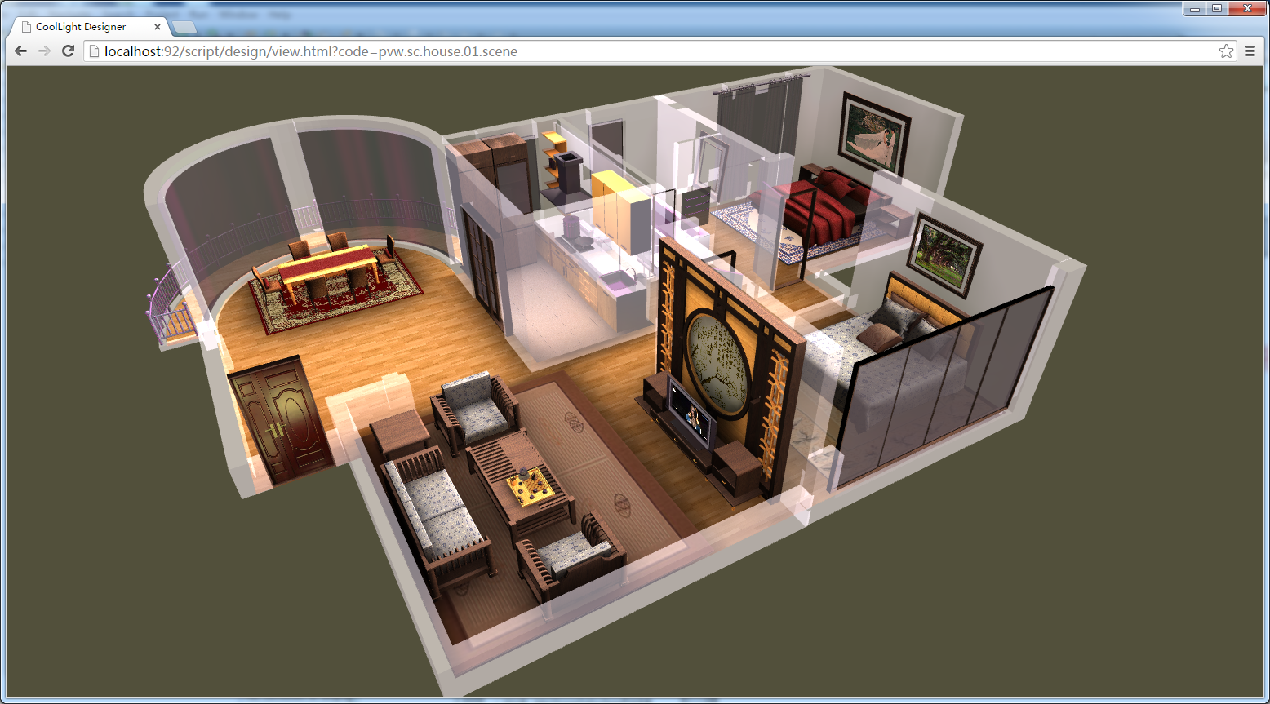
应用场景 定制化组合打印
随心所选！扫描二维码或点击链接将物件放入场景！
通过简单的拖动摆放，缩放调整组合出自己的场景！

Slide 10
应用场景 定制化手办打印
通过模型骨骼动画捕捉心爱角色的每一个瞬间！
浏览动画，定格最令人心动的瞬间！
打印真正属于自己的动漫/游戏角色手办！

Slide 11
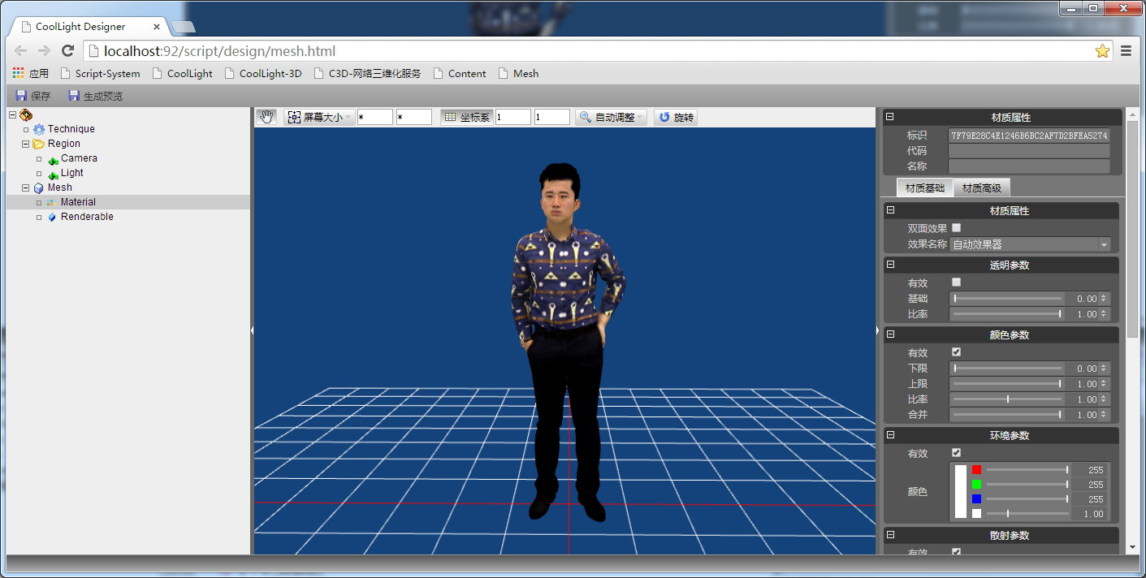
应用场景 三维在线试衣
通过3D扫描获得自己的真实模型！
自动识别、绑定骨骼，使人物动起来！
扫描二维码，试穿衣服！

Slide 12
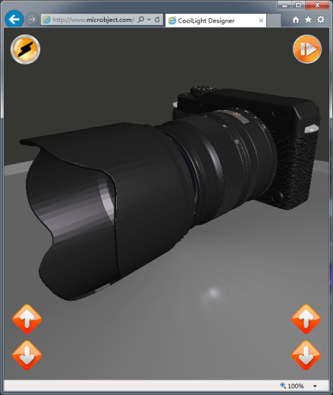
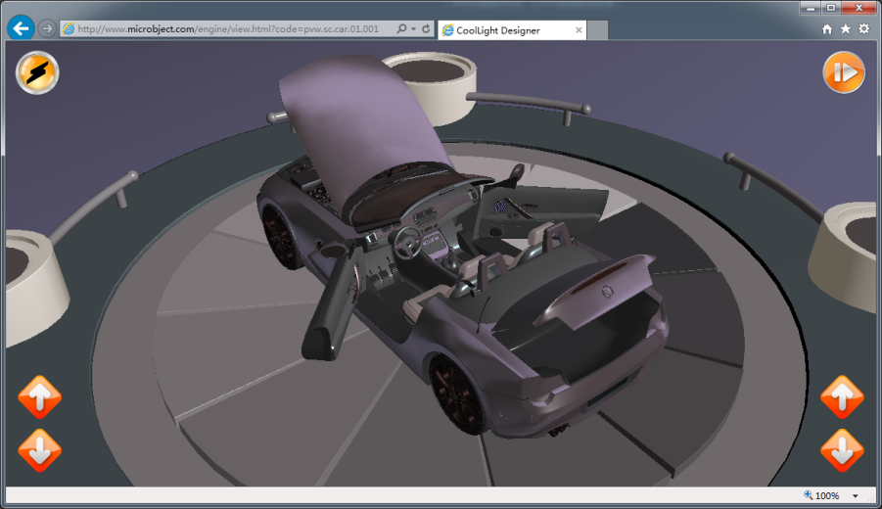
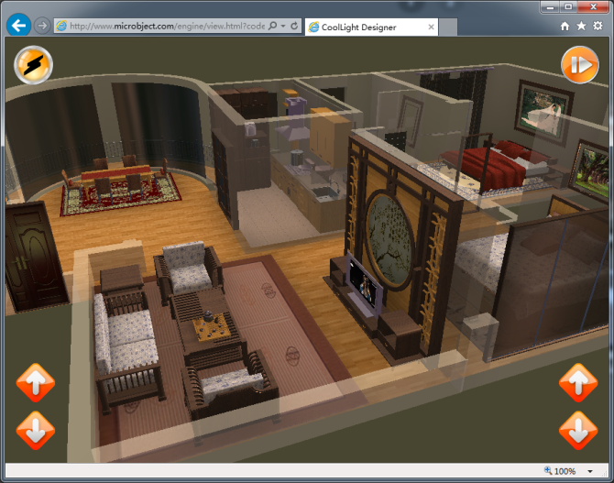
广阔的应用前景
商品展示
汽车销售
家居设计

Slide 13
市场需求
宜家 — 通过App提供产品AR展示
京东 — 通过环拍视频提供360°商品预览
美克美家 — 着手自己开发在线三维产品展示

Slide 14
他们的问题
App – 需要安装App，只能吸引已有兴趣的客户安装，无法向新用户推广。
仍然无法做到真正的全方位预览，甚至无法查看同商品的不同颜色
3D开发技术门槛较高，即便是游戏行业也少有公司有实力进行引擎研发。

Slide 15
我们的答案
无需App，无需插件，可在手机、平板、PC浏览器随时随地查看！微博、微信、朋友圈，可分享到任意平台！
真正的三维渲染，真正的全方位预览 — 选择颜色，开关盖子，如同亲临现场挑选商品。
定制化服务，不仅能查看、挑选，更能模拟组合、摆放，直至下单、付费。

Slide 16
发展阶段
数据服务
设计服务
开发服务
三维数据服务：展示为主。（10HC，3-4个月，主要是完善和稳定引擎，制作三维资源平台）
提供整包的解决方案。（例如汽车网站）
我方负责提供模型，用户时间租用模式，可以用来放在自己网站上展示，自由分享。
普通用户可以自己制作3D模型(3DMax/Maya等工具)，上传到站点根据引用分成盈利。
三维设计服务：用户在线自由设计为主。（15HC，4-6个月，制作在线设计工具）
提供在线设计工具，自由组合物件。
提供在线房间选家具设计器，在线计算机选件组装，在线3D产品打印。
物品与真实商家关联，提供在线订购服务。
三维开发服务：提供开发程序接口，用户开发接入式应用。（30HC，12个月，完善引擎和文档）
提供事件驱动，可以制作情景展示。
提供API，可以制作在线游戏。
提供在线教育工具，3D化互动式教学。

Slide 17
盈利模式
数据服务
设计服务
开发服务
简单3D服务：
给对方提供整包的解决方案。（例如汽车网站）
我方制作模型，用户租用模式，可以用来放在自己网站上展示，自由分享。
普通用户可以自己制作3D模型(3DMax/Maya等工具)，上转站点根据引用分成盈利。
定制3D服务：自由设计为主。
给特定商家提供设计工具（家居/计算机组装），自由组合物件。
物品与真实商家关联，提供在线订购服务，中间抽成。
和3D打印商家合作，在线3D产品打印，中间抽成。
在线3D服务：用户开放接入式应用。
广告提成。
平台分成。
游戏分成。

Slide 18
团队介绍
创始人 毛春杨
Flash Stage3D 炫光引擎 作者，拥有丰富的3D引擎及分布式服务器开发经验
创办西安中琪网络，拥有完整的创业经验
团队成员 孙鹏
国内首个商业级开源3D引擎Genesis-3D编辑器开发负责人，拥有丰富的3D应用开发经验

Slide 19
团队现状
三维引擎及分布式服务器已初步开发完成
寻找投资及首批行业用户开展商业化开发

